Slide 1
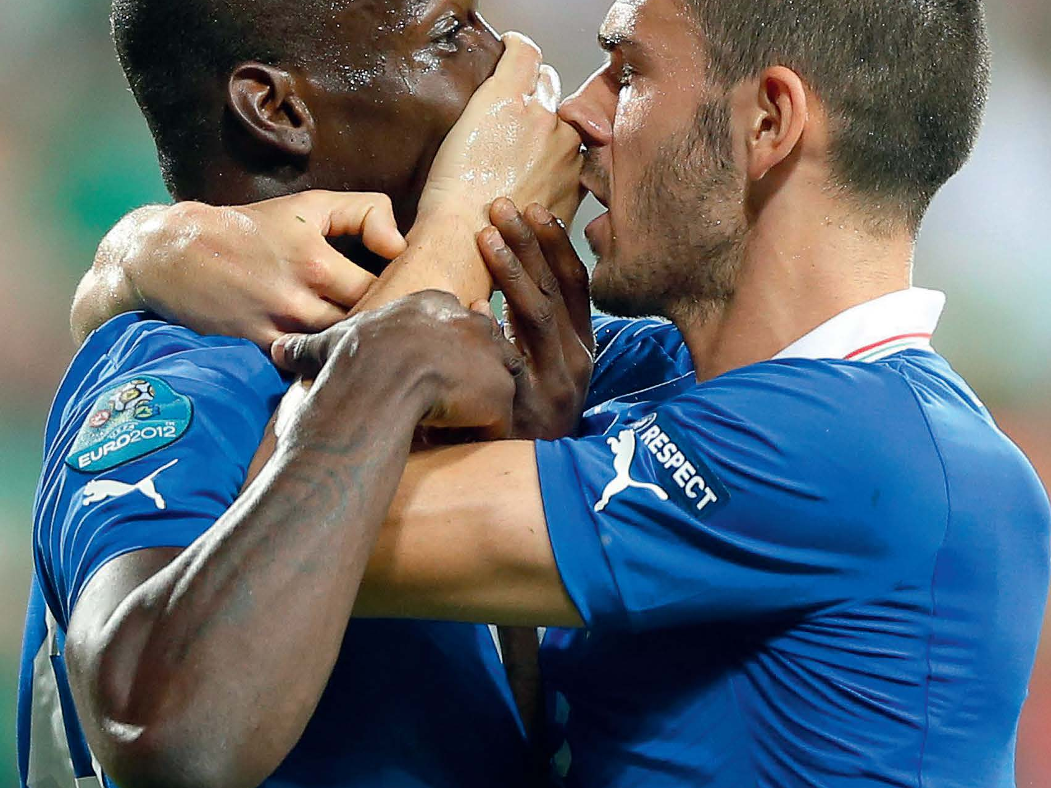
Kapittel 5
Adam Ciereszko/EPA/NTB scanpix
Munnleg kommunikasjon

Slide 2
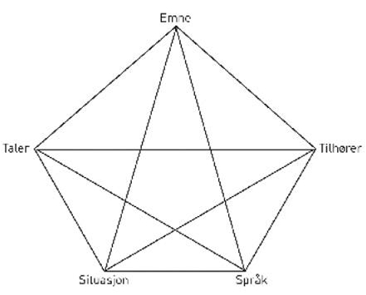
Den retoriske femkanten

Slide 3
Kommunikasjon
Avsendar
Mottakar
Kontekst
Bodskap
Stemme; volum, toneleie
Kroppsspråk; mimikk, fakter, rørsle

Slide 4
Å tilpasse språket
Talestrategiar
Hugs at du ikkje alltid er talar – det er òg viktig å lytte!
Kva kjenneteiknar ein GOD lyttar?

Slide 5

Ta ordet!
Den gode samtalen
Den formelle diskusjonen
Talen
Presentasjonen
Maskot/NTB scanpix

Slide 6
Køyrereglar
1. Ikkje avbryt.
2. Vis respekt.
3. Respekter at andre har eit anna syn enn deg.
4. Ha ei lyttande haldning.
5. Vent til det er din tur.
7. Gi klart uttrykk for eigne meiningar og grunngi dei.
8. Ikkje «overkøyr» den andre.
9. Viss det er umogleg å bli einige, så aksepter det!
10. Prøv gjerne humor.

Slide 7
Dei formelle reglane i debattar
Innleiande innlegg
Ordstyrar
Taleliste
Ein finger i været: innlegg
To fingrar: replikk
Planlegg kva du vil seie
Gjer undersøkingar på dei andre sine argument, så du er førebudd på diskusjon

Slide 8
Talen
Fleire sjangrar
Underhaldning (døme: «herrane» og «damene» sin tale, bryllaupstale)
Politisk tale
Forsvarstale
Tale frå ein leiar
Kjem de på fleire eksempel?

Slide 9
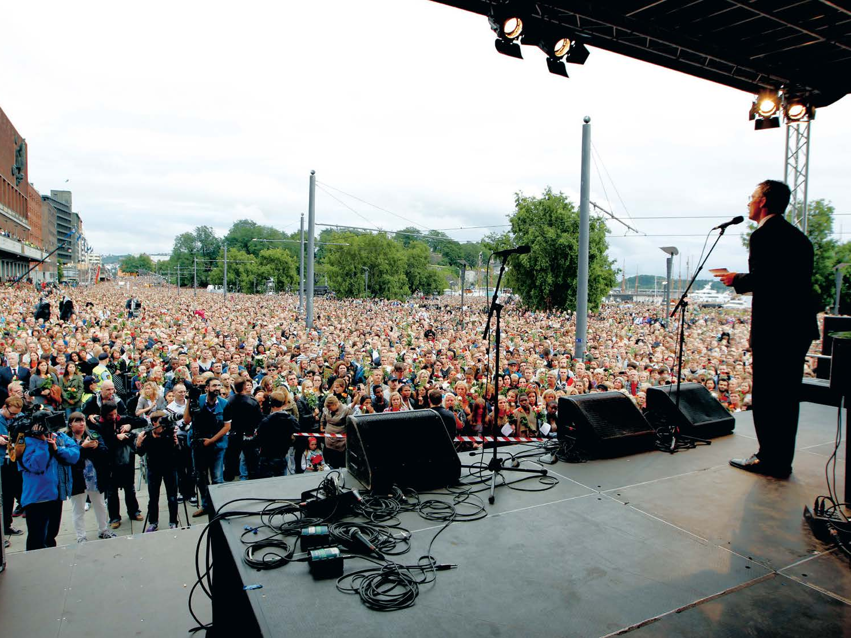
Erlend Aas/NTB scanpix
Jens Stoltenberg taler under markeringa på Rådhusplassen 25. juli 2011 til minne om offera etter terrorhandlinga i Oslo og massakren på Utøya 22. juli 2011.

Slide 10
Fasane i ein talesituasjon
Inventio
Dispositio
Elocutio
Memoria
Actio
Merk: mange verkemiddel liknar dei du bruker skriftleg!

Slide 11
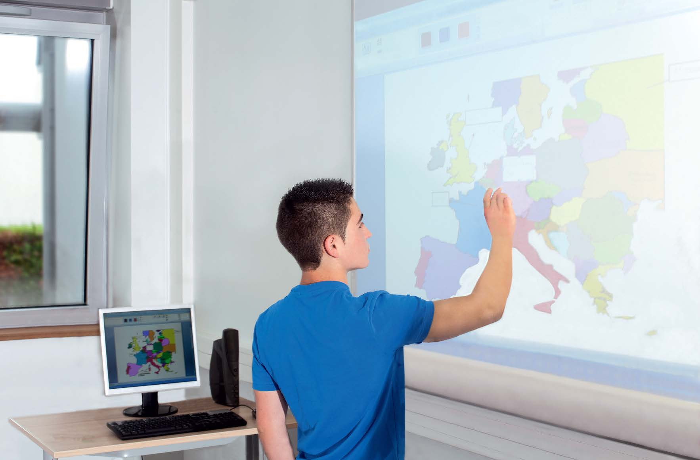
Gode råd
1. Begynn talen med eit smell! Fang merksemda til publikum.
2. Avpass språkbruken etter situasjonen.
3. Ver litt personleg. By på deg sjølv og bruk verkelege erfaringar.
4. Bruk humor og anekdotar.
5. Talen må ikkje vere for lang.
Photo and Co/The Image Bank/Getty Images

Slide 12
Korleis halde ei god framføring
Ver tydeleg og presis
Formidle relevant fagkunnskap
Ver engasjerande for publikum
Ver trygg på stoffet og deg sjølv
Drøft stoffet på ein reflektert og grundig måte
Ver uavhengig av manus
Bruk visuelle og auditive hjelpemiddel

Slide 13
Korleis vere ein god lyttar?
Vis med kroppsspråk og haldning at du følgjer med
Lat att datamaskina di
Sjå på den som snakkar
Rekk opp handa viss du har spørsmål
Notér, dersom det er aktuelt, men pass på at du ser opp og viser interesse samstundes

